Slide 1



B2B 쇼핑몰 판매방식 차별화 및
추천시스템 개발로 수익성 향상
2022.11.18
B반 2조
박진솔 김태현 최선이 김성언 모현수 김민정

Slide 2
01
02
Contents
추진배경
현황 및
개선 기회
03
04
분석 계획
분석 결과
05
06
개선안
소감

Slide 3
추진 배경
우크라이나 전쟁 발발 등 국제 정세 변화에 따른 경제 위기가 발생하고, 당사의 매출 증가율도 하락함에 따라 수익성 향상을 위한 새로운 판매 전략 필요
국제 유가 현황 (단위 : 달러/배럴)
당사 매출 증가율 (단위 : %)
작년 대비 28% 상승
129.4
19.5
101.1
16.5
-21.5
‘21.3월 | ‘21.8월 | ‘21.12월 | ‘22.1월 | ‘22.3월
‘21.2Q | ‘21.3Q | ‘21.4Q
B2B 시장의 성장 규모가 커지고 수익이 많이 발생함에 따라 미국 지역에 한정된 판매 정책에서 아시아 지역으로 확대된 판매 전략 필요
시장 규모 (단위 : 백만 달러)
글로벌 기업 수익 현황 (단위 : 백만 달러)
18.5% 상승 예상
443,000
418,000
583,900
691,900
321,000
520,700
239,000
2021년 | 2022년 | 2030년
2019년 | 2020년 | 2021년 | 2022년

Slide 4
현황 및 개선 기회
당사의 수익 구조는 위탁 판매와 직판매 방식으로 구성되어 있으나, 당사의 수익에 크게 영향을 미치는 위탁 판매 방식은 판매수량의 변동폭이 크므로 위탁 판매 방식 대상 품목에 대한 정확한 수요 예측과 수익 구조 변화 필요
당사의 수익 구조
위탁 판매 / 직매입 방식 매출 (단위 : 달러)
위탁
708,114
직매입
직매입
10%
421,801
90%
위탁판매
66,501
33,675
(연도 : 2021년)

Slide 5
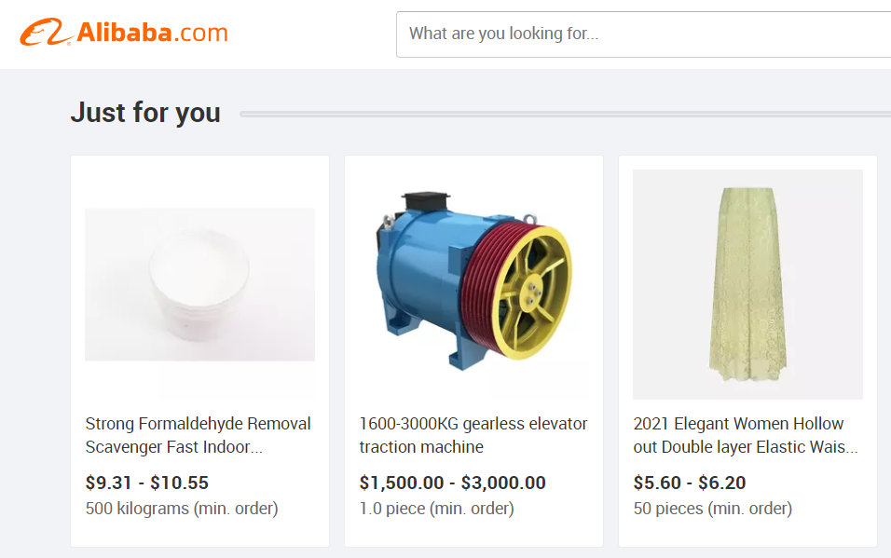
현황 및 개선 기회
4차 산업혁명시대 도래와 더불어 AI 기술 적용 기업이 적은 편이나, 주요 기업은 선제적으로 AI 기술을 접목한 추천시스템을 운영하고 있는 실정이므로 당사도 경쟁력 강화를 위하여 AI 기술의 도입 및 서비스 제공 필요
B2B 기업의 AI 기술 사용 현황
B2B 기업 이용자 수 순위
133.4M
30%
사용
20.54M
22.07M
상위 3개의 기업은 AI 기술을 사용한 추천 시스템 운영
70%
미사용
추 천
2022년, 출처 : Flyaps

Slide 6
분석 계획
목적 | 분석방법 | 주요내용
매출액과 주요 설명변수에 대한 특성 파악 | 막대 그래프 | 지리적 위치/주/인구 규모에 따른 매출액 크기 비교
 | 히스토그램 | 가격/ 판매량/ 제품군의 분포 확인
 | 상자수염 도표 | 가격/판매량의 분포와 이상치 확인
고객과 고객 행동의 특성 파악 | 히스토그램 | 도시의 규모/ 지리적 위치에 따른 고객의 수와 판매량이 많은 곳 확인 연간 구매 횟수가 많은 제품이 어떤 제품인지 분석
 | 군집 분석 | 구매 제품/ 구매량/ 구매가격/ 고객 정보를 토대로 고객 분류
 | 막대 그래프 | 지역에 따른 재구매고객 및 품목 비율 차이 검정
 | 카이제곱 검정
 | 트렌드 차트 | 고객 정보를 토대로 시간에 따른 매출액 변동성 확인
 | 등분산성 검정
위탁판매. 직매입 판매 방식의 특성 파악 | 파이 차트 | 위탁 판매 방식과 직매입 판매 방식의 매출액에 대한 비율 비교
 | 카이제곱 검정
 | 시계열 예측 모델 | 변동성이 높은 제품의 수요 예측 모델 생성
 | 상자수염 도표 | 제품별 판매량의 차이 확인
 | 막대 그래프 | 위탁 판매 방식과 직매입 판매 방식의 평균 배송기간 비교
 | Mann-Whitney 검정
제품군에 따른 제품 특성 파악 | 막대 그래프 | 제품군별 구매 취소율 확인
 | 파이 차트 | 고가 제품군과 저가 제품군의 매출 기여도 파악
 | 연관 분석 | 각 제품별 연관 제품 파악
 | 막대 그래프 | 각 제품군별 구매 취소율 파악
 | 카이제곱 검정
 | 트랜드 차트 | 제품의 판매량 추이 파악
구매취소 여부 예측 분석 | Gradient Boosting | F1-score 기준으로 가장 설명력이 높은 모델 선정 고객 데이터를 활용하여 구매취소 여부를 예측하는 모델 생성
 | Multi-Layer Perceptron
 | Random Forest
 | K-Nearest Neighbor
 | Support Vector Machine
Notes:
분석계획 수립(매출하락 ->고객 이탈 방지, 신규고객 확보, 수익 불안정)

Slide 7
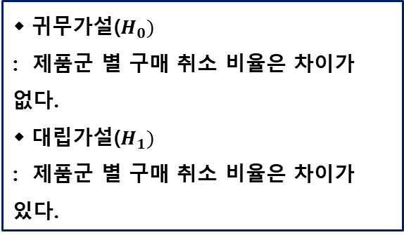
분석 결과
구매가 취소된 비율은 제품군에 따라 유의미한 차이가 있으므로 ‘전기&전구’와 같은 구매 취소 비율이 높은 제품에 대한 품질 관리 강화 필요
카이스퀘어 검정을 통한 특정 제품군 수요 예측 (%)
⬥ 귀무가설($H_{0})$
: 제품군 별 구매 취소 비율은 차이가 없다.
⬥ 대립가설($H_{1})$
: 제품군 별 구매 취소 비율은 차이가 있다.
2.4
1.8
1.8
1.5
0.9
구분 | 가방및잡화 | 홈&마당 | 전기&전구 | 오피스제품 | 웨딩&파티
구매취소수량(개) | 5,147 | 31,972 | 4,801 | 1,976 | 875
총 판매 수량(개) | 288,110 | 1,782,154 | 202,798 | 130,664 | 96,150
Chi square : 835.74
P-values : 0.0
Notes:
구매취소수량총 판매 수량

Slide 8
분석 결과
저가 상품의 품목수가 절반 이상임에도 불구하고 전체 매출액에서 차지하는 부분은 그에 비해 크게 나타남에 따라, 저가 상품의 판매방식을 변화하여 수익 향상 필요
구매 취소 가능성 예측모델을 통해 고객의 구매 취소를 예측하여 구매 취소를 낮출 프로모션 기획 필요
단위 당 가격이 평균 이상, 이하인 품목들의 특성
예측모델 선정
Test
Accuracy
0.787
<품목수>
<매출액>
52.7%
저가상품
71.9%
저가상품
47.3%
고가상품
28.1%
고가상품
GB | MLP | RF | SVC | KNN
 | 정확도 | 재현율 | F1-score
0.0 | 0.917 | 0.608 | 0.731
1.0 | 0.704 | 0.944 | 0.807
※ 1개당 평균 가격 : 3.55 달러

Slide 9

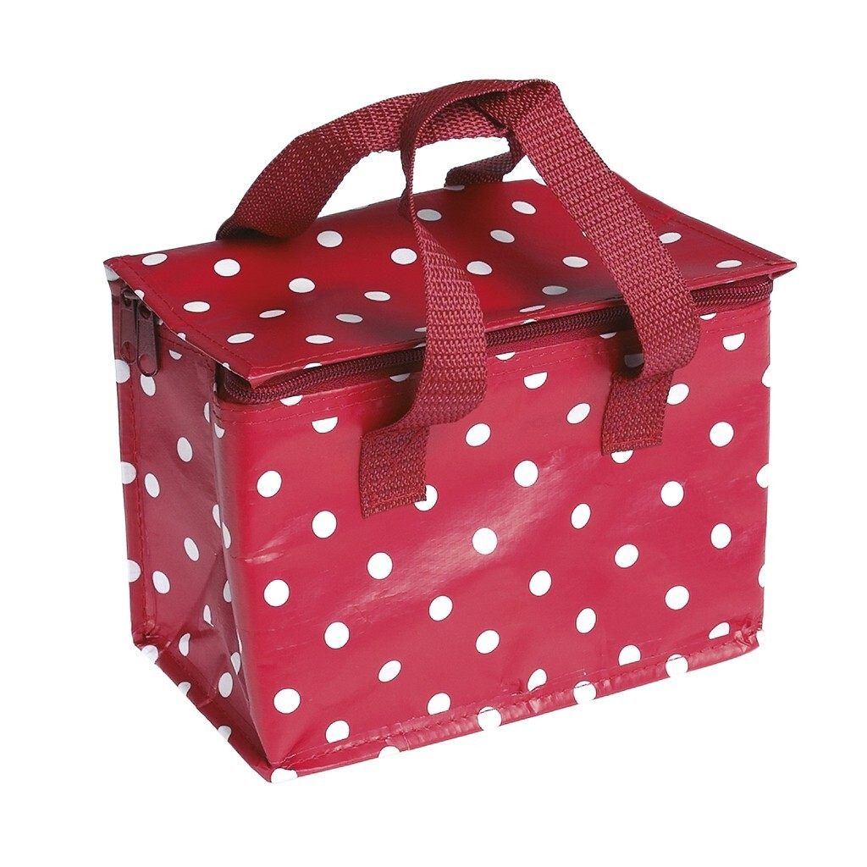
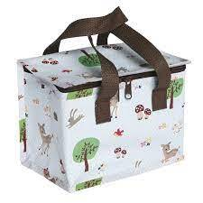
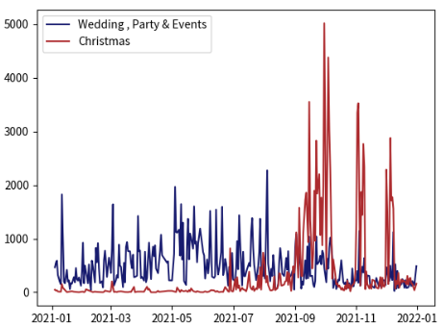
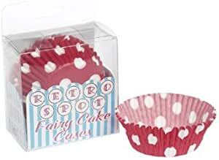
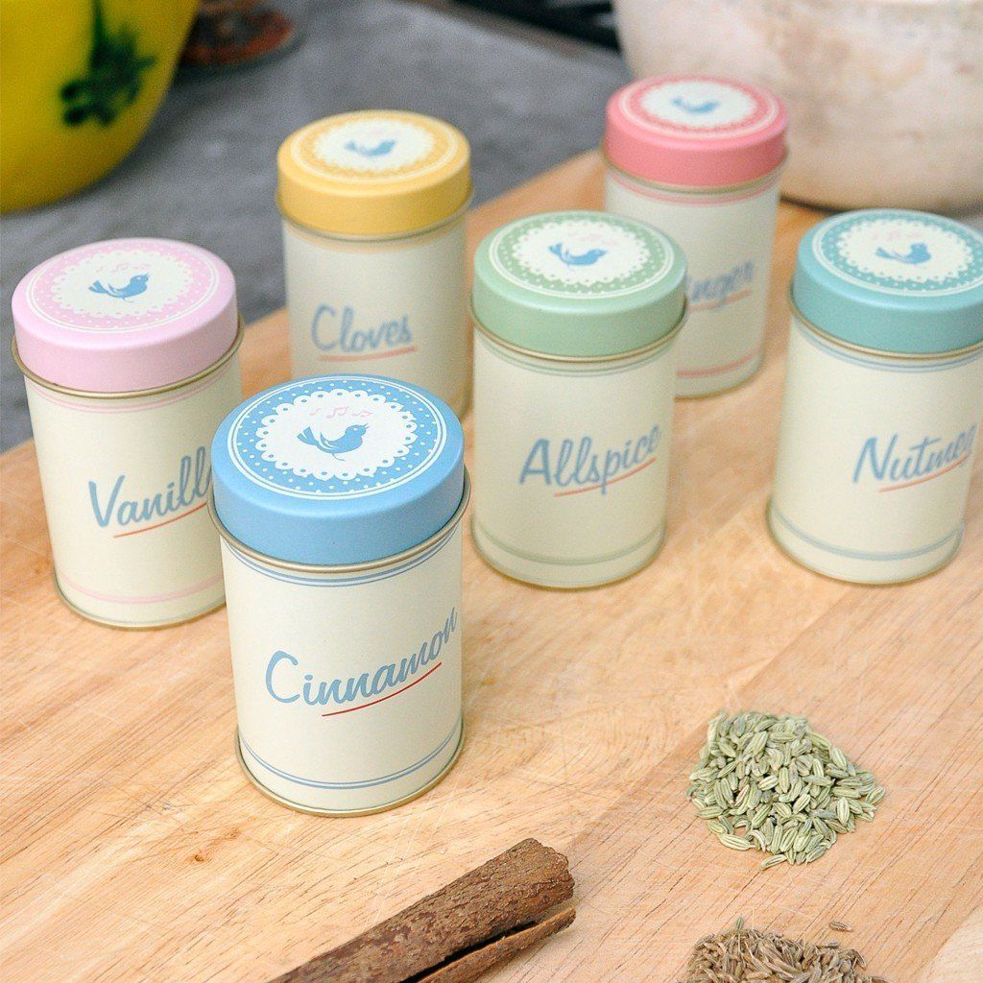
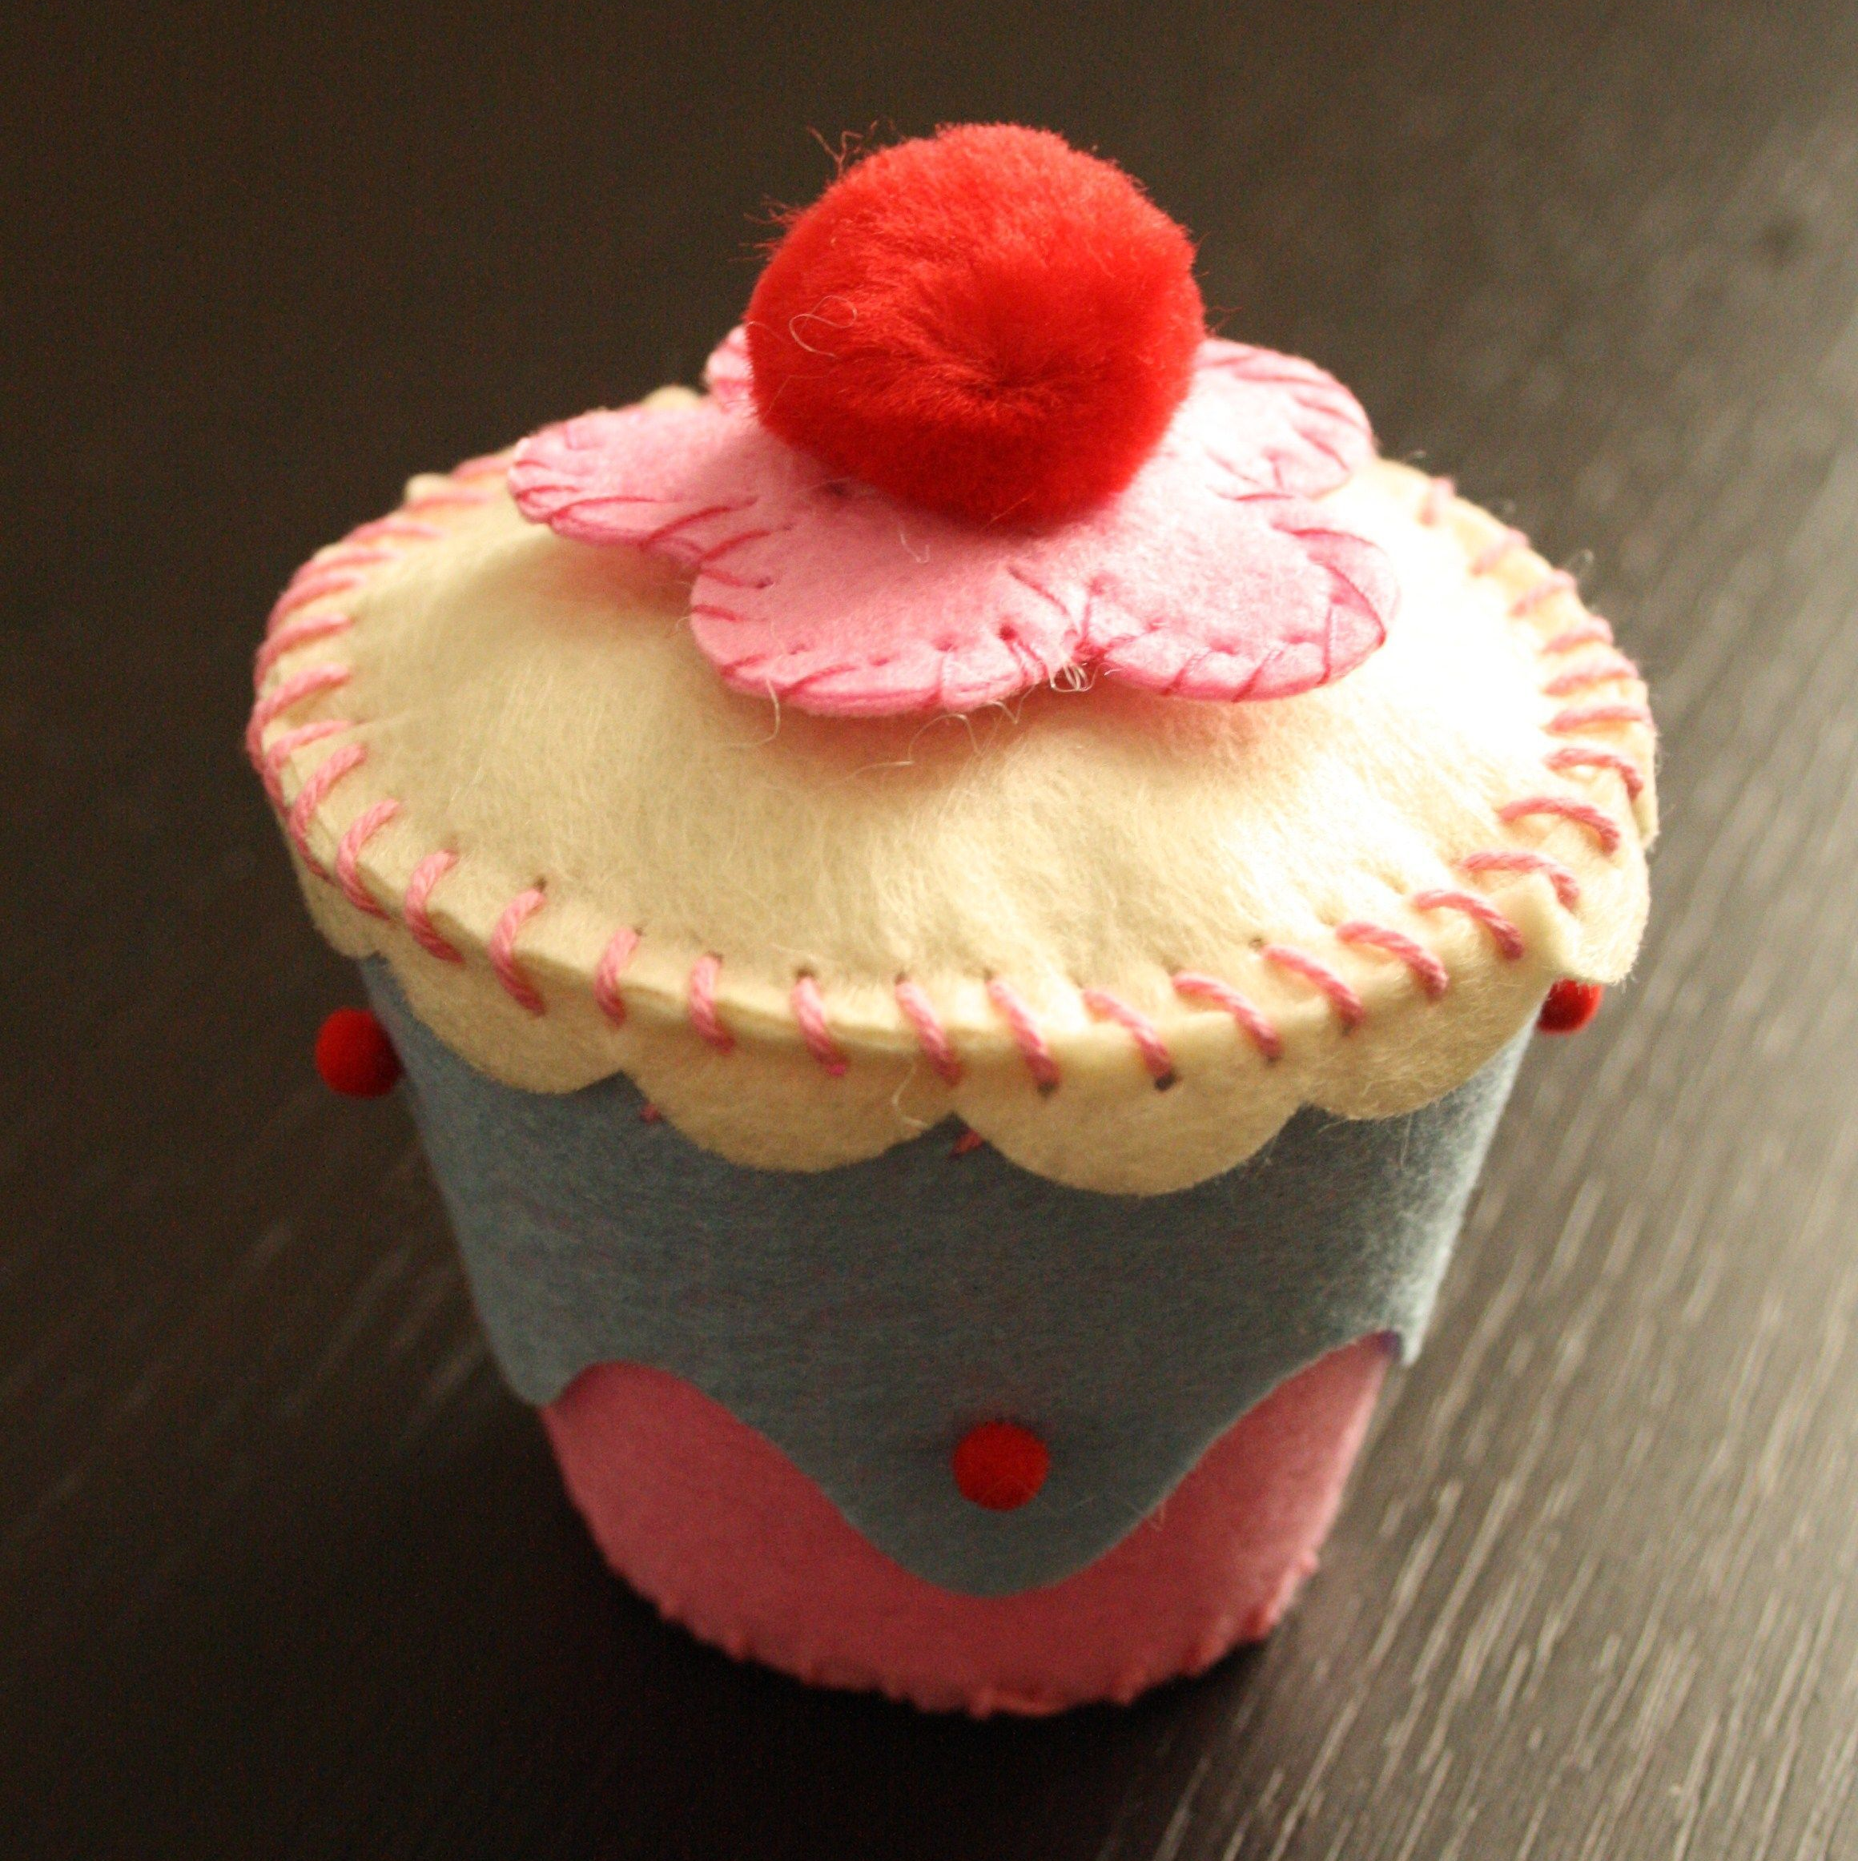
분석 결과
품목별 판매 추이 결과, 변동성이 큰 품목의 53개의 직매입 제품에 대해 적정 수요 예측을 통한 적정 재고
관리로 비용 절감 필요
시계열 분석을 통한 특정 제품군 수요 예측
A타입 (변동성이 작은 품목)
B타입 (변동성이 큰 품목)
A 타입 |  |  |  | 직매입 : 322 개
B 타입 |  |  |  | 직매입 : 53 개

Slide 10


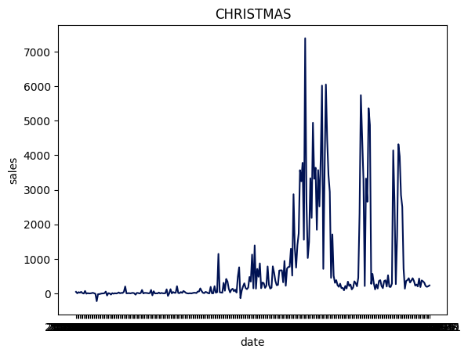
분석 결과
품목간 동시 구매현황을 분석한 결과, 디자인이 유사한 품목에 대한 구매 확률이 높으므로 유사품목 추천시스템 개발 필요
장바구니 분석 (연관 분석)
상품 A
상품 B
상품 A | 상품 B | 지지도 | 신뢰도 | 향상도
초록색 알람 시계 | 빨간색 알람 시계 | 0.025992 | 0.659813 | 14.111687
빨간색 점보 백 | 검은색 점보 백 | 0.023194 | 0.252606 | 6.214938
전체 품목수 중에서 특별 기념일(크리스마스 등) 관련 제품의 비중은 적지만, 매출액에서 차지하는 비중이
크므로 특별 기념일에 대비한 관련 품목의 사전 홍보 활동 강화 필요
크리스마스 매출액 추이
크리스마스 품목수 및 매출액 비중 (%)
7,872
매출액
(달러)
7.52
4,439
3.88
 | 품목수 (개) | 매출액 (달러)
크리스마스 | 144 | 417,584
전체 | 3,715 | 5,549,560
2021.1 10 12
월

Slide 11
개선안
개선기회
개선안
추천 시스템 도입으로
고객 서비스 개선 필요
고객 등급제 도입
구매 취소 예상 고객에게 이메일 발송
위탁 판매 방식에 대한
정확한 수요 예측 필요
동일 판매자의 제품 묶음 할인
'이런 상품 어떠세요?’ 추천 시스템
구매 취소 비율이 높은 제품에 대한 프로모션 필요
'창고 대방출!’ 할인 이벤트
저가상품 품목 수에
대한 다양화 필요
판매방식 전환
‘리엔화 마트’와 전략적 제휴
아시아 지역으로 확대 필요
관리자 페이지 개설
Notes:
수요예측 결과에 기반한 대시보드 제작
가입시 고객 정보 수집
수요 예측 시스템을 이용하여 위탁판매 기업에게 현상황과 알림 전송

Slide 12
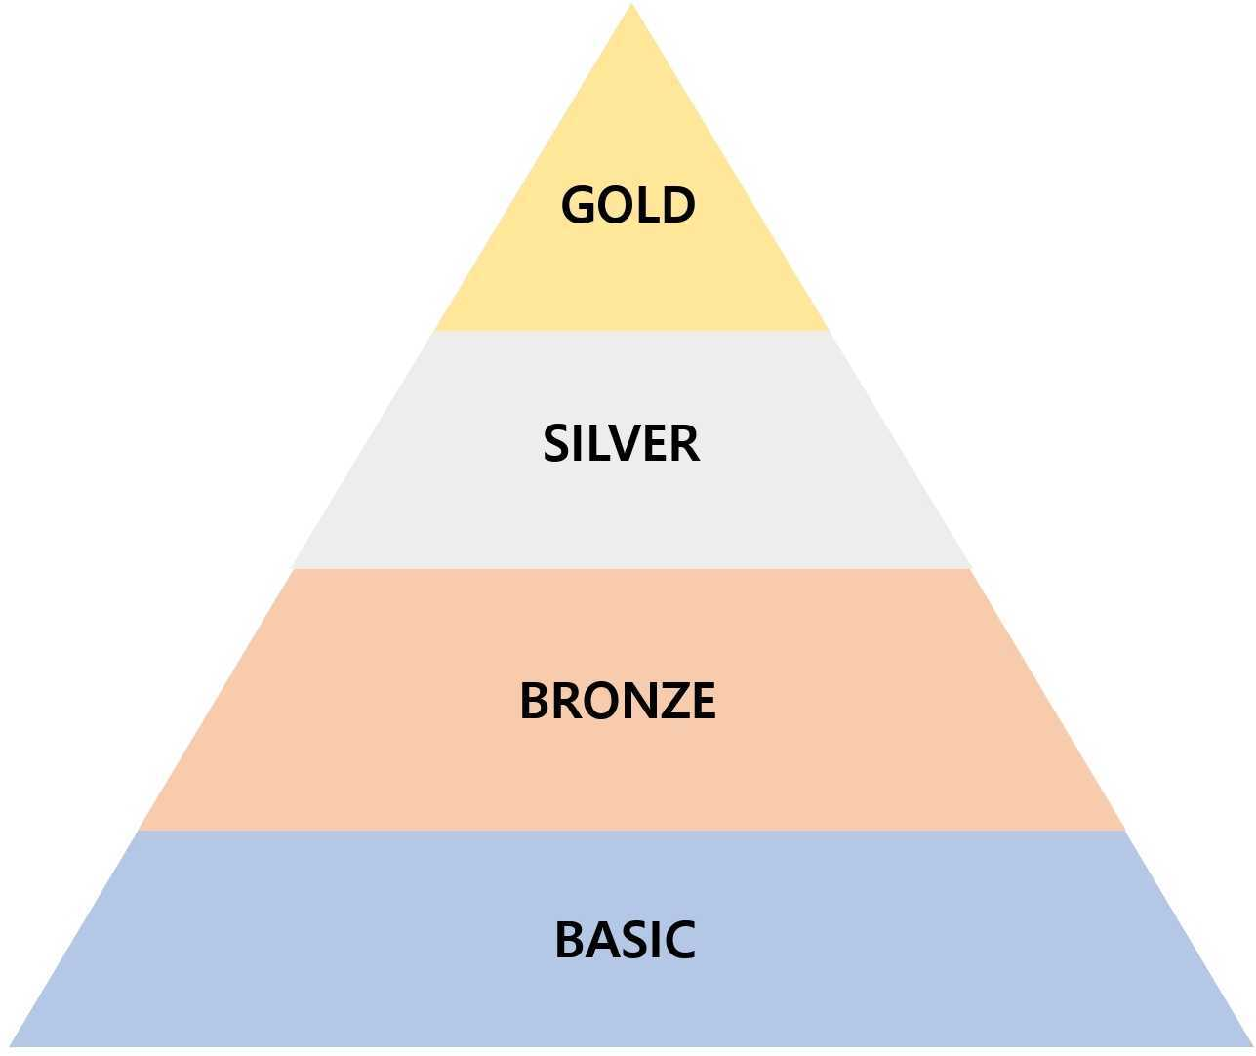

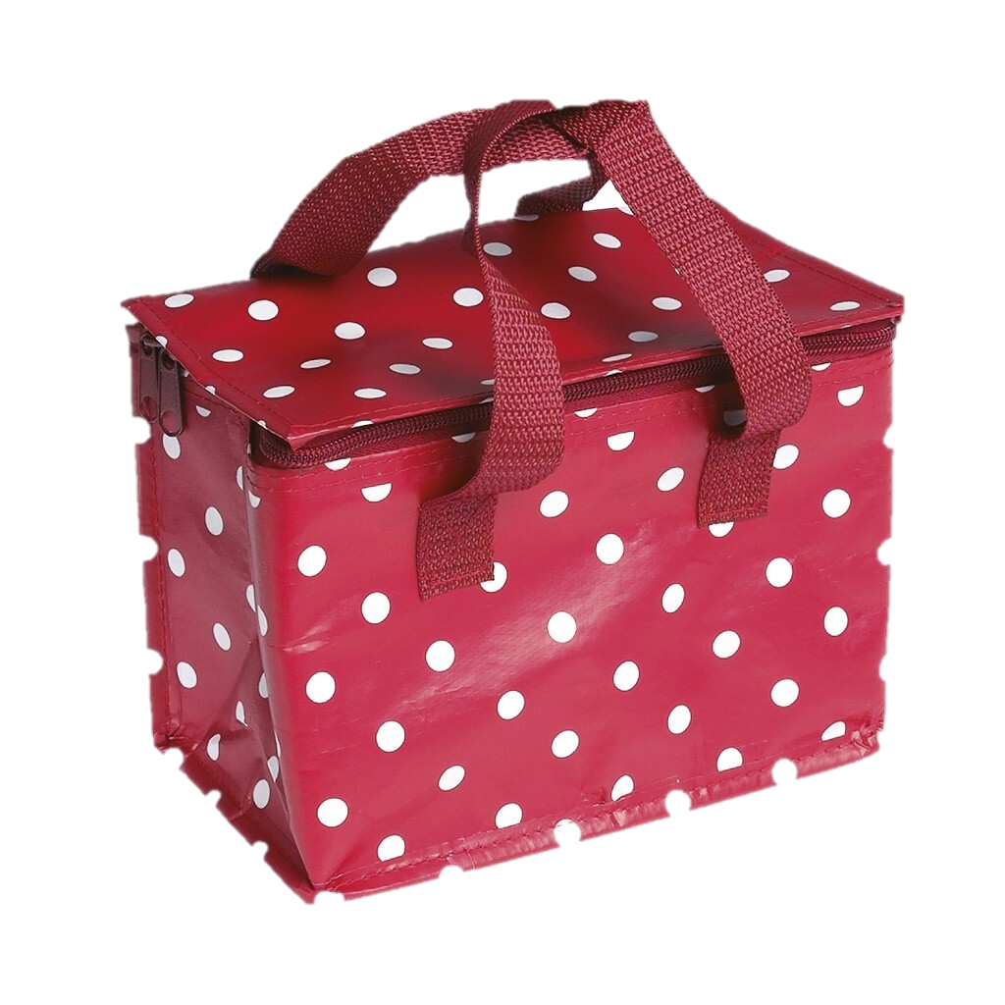
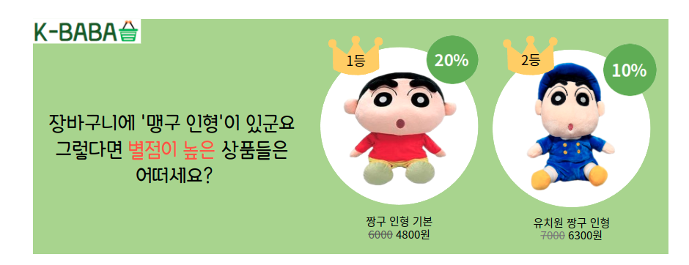
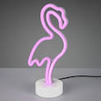

개선안
고객 등급제 도입
구매 취소 예상 고객에게 발송할 이메일
K-baba 등급 안내
보관
삭제
보낸사람 K- baba
구매액 상위 5%
매번 할인 5%, 적립 5%
2022년 11월 2일
안녕하세요. 고객님. K-baba 입니다.
고객님의 현 등급은 ＇브론즈’ 입니다.
다음 등급까지 65,000점 남았습니다.
실버 등급으로 승급하여 다양한 혜택을 누리시길 바랍니다.
구매액 상위 30%
매번 할인 3%, 적립 3%
구매액 상위 50%
매번 할인 1%, 적립 1%
브론즈
65,000점
실버
첫 구매 할인 5%, 적립 5%
현 등급
다음 등급
구매액과 구매 취소 수량에 따른 고객 등급제로 혜택을 차등적으로 제공하고, 예측 모델을 활용하여 취소가 예상되는 고객에게 등급별 혜택에 대한 이메일 발송
'창고 대방출!’ 할인 이벤트
판매방식 전환
할인 대상 목록
- 플라밍고 조명
- 에나멜
- 헤어밴드
- 장미우산
등 180 품목
레트로 무늬 가방
(인기제품)
플라밍고 조명
(악성 재고)
연간 판매량 10개 이하인 악성 재고를 할인 이벤트 진행과 위탁 판매 방식 제품 중 인기 상품을 직매입 방식으로 전환함으로써 효율적으로 재고 관리를 가능하게 하고 판매량이 많은 저가 상품 수익성 증대

Slide 13
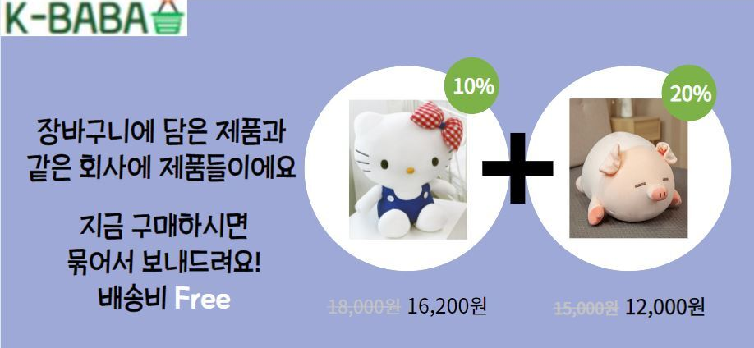

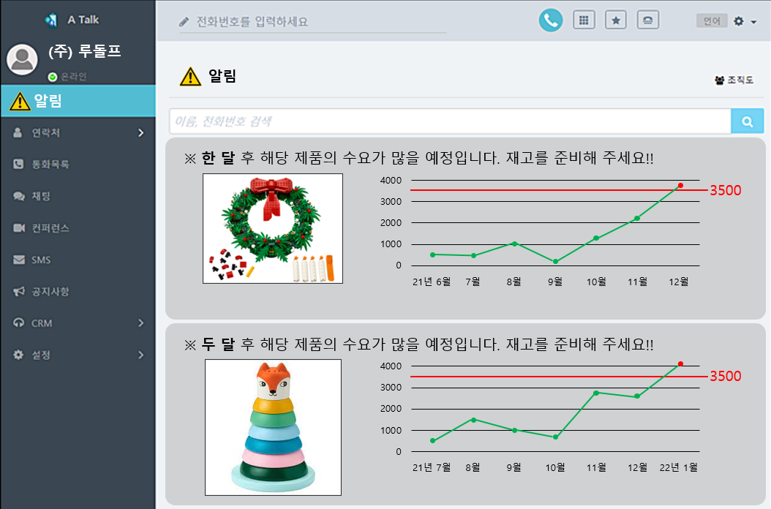
개선안
동일 판매자의 제품 묶음 할인
'이런 상품 어떠세요?’ 추천 시스템
묶음 할인 판매 계획 및 추천 팝업을 통한 판매량 증가 기대
홈페이지 내의 이벤트 코너 생성
제조업체를 위한 서버 구축
특별시즌 이벤트 페이지 제작 및 제조 업체 대상 서버 구축하여 해당 시즌 상품들의 수요 관리 효과 기대
Notes:
위탁 판매 방식 제품 중 인기 상품을 직매입 방식으로 전환하여 저가 상품 종류를 다양화 하고 이로 인해 늘어나는 재고 비용은 악성 재고 할인 이벤트로 보완한다

Slide 14

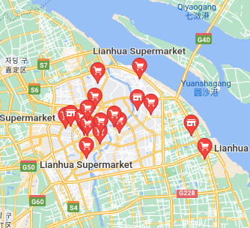
개선안
중국 소매업차와의 전략적 제휴 및 중국 시장 확대
전략적 제휴 협상 대상
협상 내용 및 판매전략
상하이의 체인형 슈퍼마켓
5000여 개 이상의 점포 운영
리엔화 마트
리엔화 소매점
수익구조 협상
- 당사 : 리엔화 = 1:9
품목
- 1차적 품목 : 가방, 우산, 탁상 시계 등
- 확대 품목 : 전등, 매트 등
 국내 생활용품 업체와 공급망 체계 구축 및 운영
- 1차 대상 업체 : 사라코, dotcomgiftshop
- 확대 업체 : 스튜디오 딩동, 카페노리 등

Slide 15
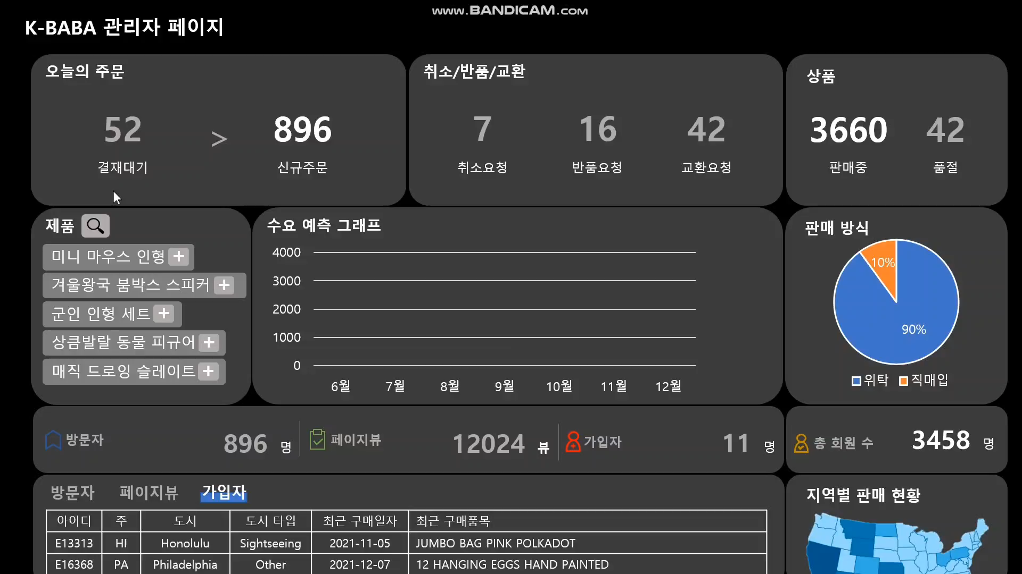
시연

Slide 16
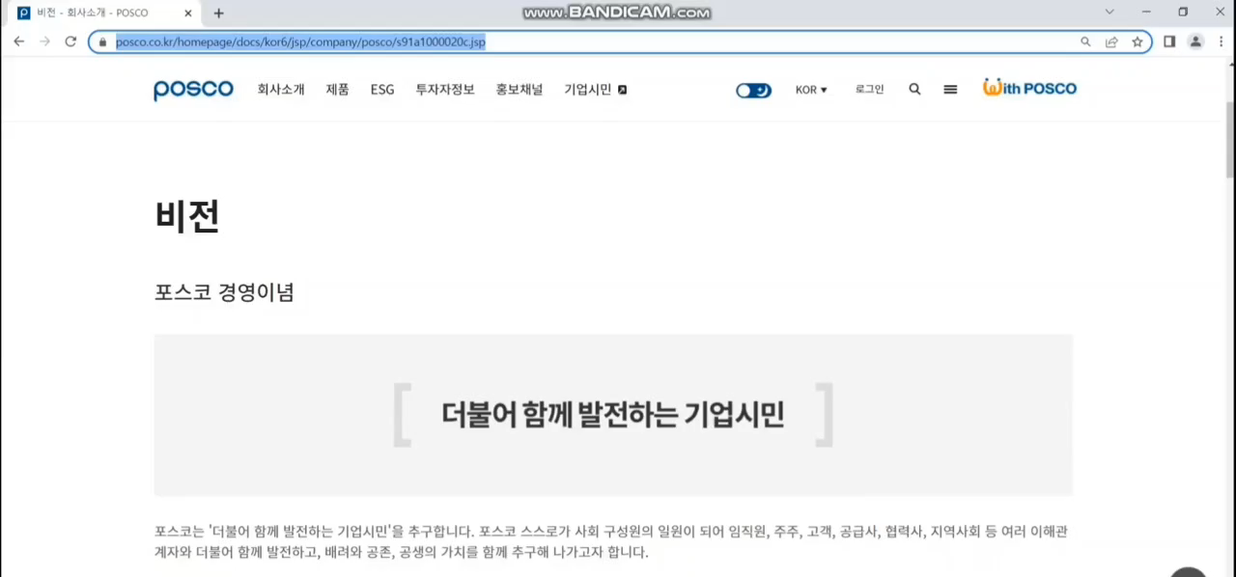
시연

Slide 17






소감
박진솔 : 경영학도로서 기업의 문제해결방식을 배울 수 있어 좋았습니다.
김태현 : 진솔팍 죄송합니다.
최선이 : 이번 프로젝트를 통해 팀원들 간의 화합이 매우 중요하다는 것을 알 수 있었습니다. 늦은 시간까지 서로를 응원해주며 버텨온 팀원들에게 감사하며 남은 기간까지 아자아자 홧팅이닷!
김성언 : 가슴을 PIZZA 얼굴을 PIZZA 생각을 PIZZA 페페로니 PIZZA!!
모현수 : 앞으로의 인생 'How to' 하고 'So What' 하면서 살겠습니다
김민정 : 4:43AM
지금일어나서 이게 뭔가 싶네요… 죄송합니다.ㅠㅠ

Slide 18

감사합니다

Slide 19
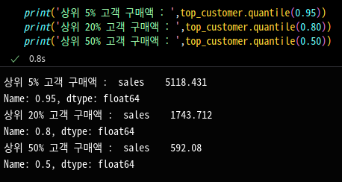

Slide 21
